Slide 1
聊天室之訊息加密= =
陳美蓁 106820006
郭育瑋 106820020
何國靖 106820026
洪郁軒 106820044

Slide 2

Message Digest (訊息摘要)
MD5 : Message-Digest Algorithm 5（資訊-摘要算法）
把一個任意長度的位元組串變換成一定長的大整數
即使在原文中作一個小變化，其雜湊也會發生巨大的變化
message digest是以複雜的 hash function所計算出來

Slide 3
Hash Function (雜湊函數)
要計算出message digest不需花太多時間，因此演算法的設計上必須考量到效率
針對相同訊息進行計算，都會產生出相同結果
演算法的設計上必須是不可逆
不同的訊息所計算出來的 message digest 必須是不同的

Slide 4
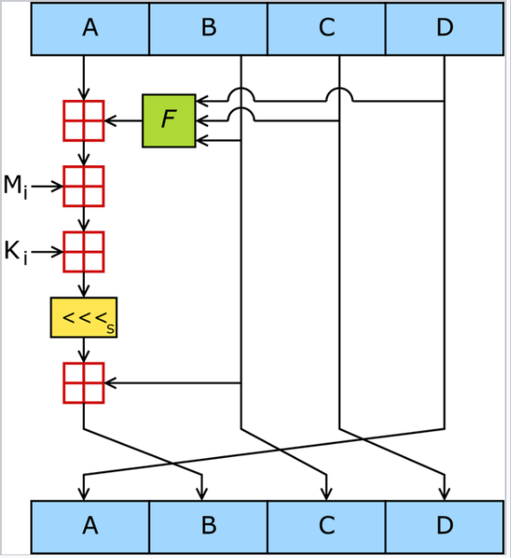
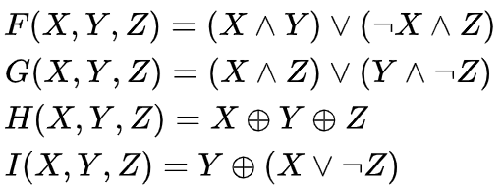
演算法

Slide 5
Diffie Hellman

